Slide 1
SYSTÈME INTELLIGENT DE RÉTENTION CLIENT
Prédire le churn pour agir avant le départ
« Un système multi-modèles qui prédit le risque de résiliation et aide les équipes marketing / CRM à prioriser les actions de rétention. »
Mastère Data Engineering & IA — 2025-2026
Projet certifiant RNCP40875 - Bloc 2 : Piloter et implémenter des solutions d'IA
Notes:
Pitch d'accroche (~20 s). Annoncer la phrase clé : prédire le churn pour prioriser la rétention. Donner le nom du binôme. Enchaîner vite.

Slide 2
01
Contexte & besoin métier
Le problème
Dans un modèle par abonnement, chaque résiliation érode le revenu récurrent — et retenir coûte bien moins cher qu'acquérir.
L'utilisateur
Responsable marketing / CRM / finance : il veut savoir qui est à risque, qui contacter en priorité, et pourquoi.
10 000
clients analysés
~10 %
de churn (déséquilibré)
32
variables comportementales
RNCP40875 — Bloc 2 · Rétention Client / Churn
Notes:
~30 s. Poser l'enjeu business (revenu récurrent), nommer l'utilisateur cible, montrer les 3 chiffres clés du dataset. Insister : déséquilibre ~10%.

Slide 3
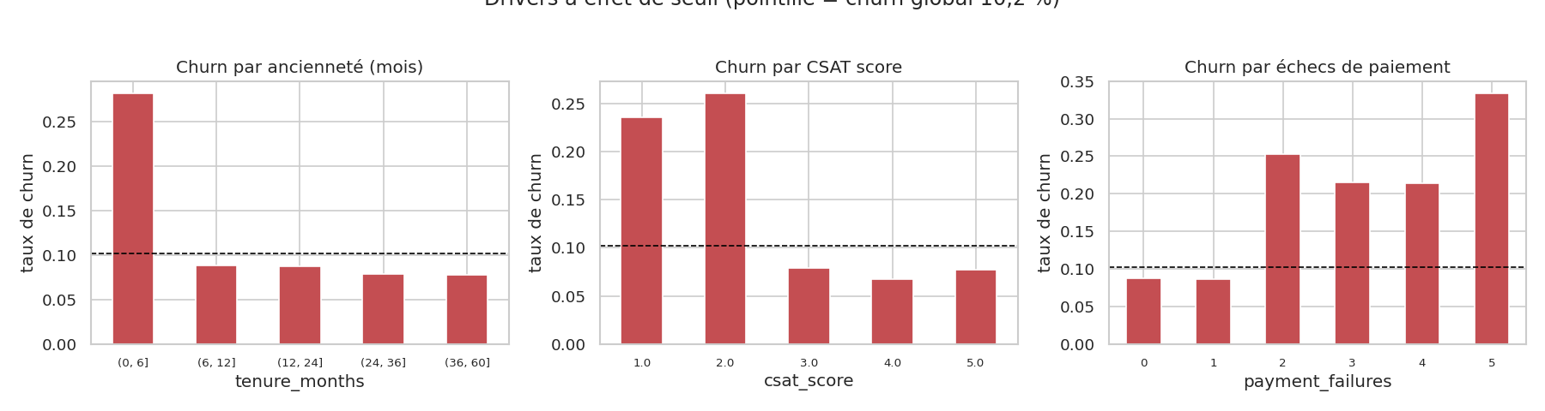
02
Données & analyse exploratoire
Insight clé : le signal est non linéaire
Les corrélations linéaires sont faibles, mais par tranches les relations sont fortes :
Ancienneté < 6 mois → ~28 % de churn
CSAT ≤ 2 → ~25 % de churn
≥ 2 échecs de paiement → 21-33 %
→ avantage attendu aux modèles non linéaires
Taux de churn par tranche (effet de seuil)
RNCP40875 — Bloc 2 · Rétention Client / Churn
Notes:
~30 s. Message : on a pris le temps de comprendre les données. Le churn obéit à des seuils (ancienneté, satisfaction, paiement), pas à des tendances linéaires — d'où le choix de modèles non linéaires.

Slide 4
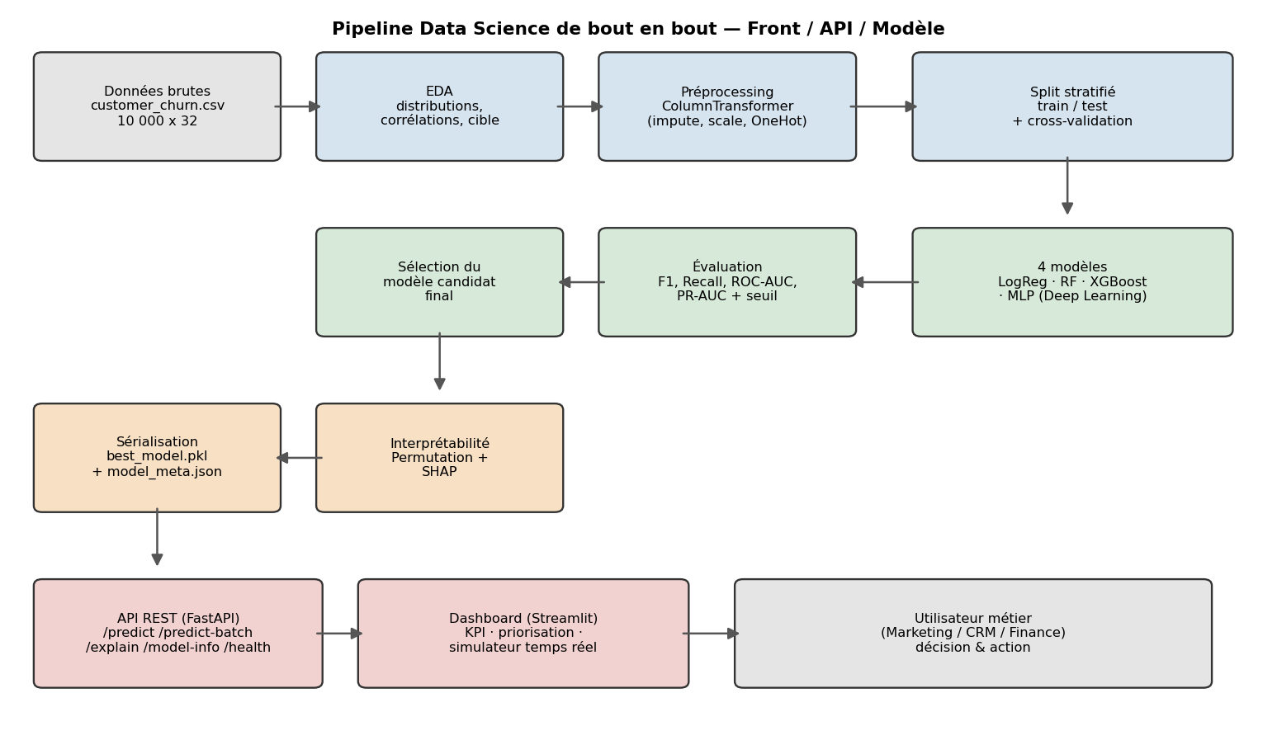
03
Démarche & modèles
Pipeline anti-fuite (scikit-learn) : preprocessing ajusté sur le train uniquement.
4 modèles comparés : Régression logistique, Random Forest, XGBoost, MLP (Deep Learning).
Déséquilibre géré : class_weight / scale_pos_weight + seuil de décision optimisé (F1).
Métriques adaptées : Recall, F1, PR-AUC (pas seulement l'accuracy).
Pipeline de bout en bout
RNCP40875 — Bloc 2 · Rétention Client / Churn
Notes:
~30 s. Mettre en avant la rigueur : pas de data leakage, 4 modèles dont 1 Deep Learning, et surtout le choix des métriques car la classe est minoritaire. Le seuil est calé sans fuite (out-of-fold).

Slide 5
04
Résultats : comparaison des modèles
Modèle | Recall | F1 | ROC-AUC | PR-AUC
XGBoost | 0.82 | 0.377 | 0.79 | 0.275
Random Forest | 0.85 | 0.377 | 0.80 | 0.287
Régression logistique | 0.47 | 0.291 | 0.72 | 0.240
MLP (Deep Learning) | 0.75 | 0.271 | 0.72 | 0.231
Lecture
XGBoost et Random Forest dominent (à égalité).
La régression logistique sous-performe (effets de seuil).
Le MLP est le plus faible et le plus instable (CV ±0,14).
→ Le Deep Learning n'est pas toujours supérieur.
Modèle candidat retenu : XGBoost (Random Forest équivalent) — meilleur compromis performance / stabilité / interprétabilité.
RNCP40875 — Bloc 2 · Rétention Client / Churn
Notes:
~40 s. Coeur de la soutenance. Lire le tableau : Recall ~0,82-0,85 (on capte la majorité des churners). Les 2 modèles d'arbres gagnent. Justifier le choix final au-delà du score : stabilité, interprétabilité, déploiement.

Slide 6
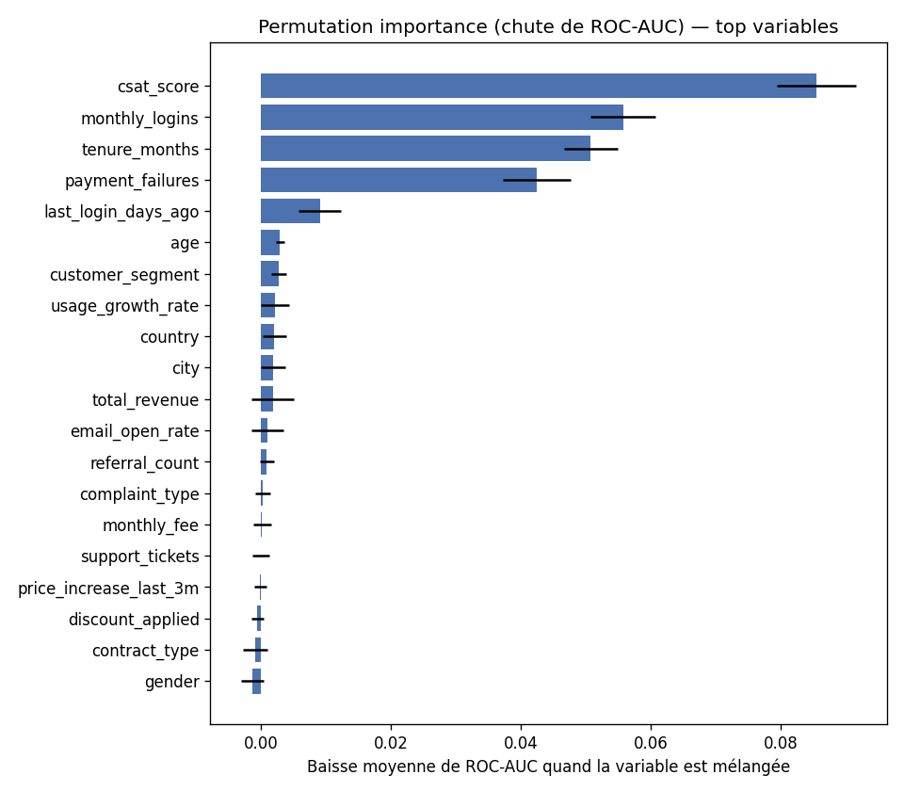
05
Interprétabilité (SHAP)
Pourquoi un client part ?
Facteurs dominants : satisfaction (CSAT), activité récente (connexions), ancienneté, échecs de paiement.
SHAP explique chaque prédiction client par client → action ciblée (relance, geste commercial, support).
RNCP40875 — Bloc 2 · Rétention Client / Churn
Notes:
~25 s. Un modèle doit être explicable. La permutation importance + SHAP confirment les signaux de l'EDA et se traduisent en actions métier concrètes, client par client.

Slide 7
06
Solution : API + Dashboard
Architecture Front / API / Modèle
API REST (FastAPI) : /predict, /predict-batch, /explain, /model-info, /health — validation et doc Swagger.
Le dashboard appelle l'API (le modèle n'est pas embarqué).
Vue d'ensemble
Clients à risque
Simulateur
Confiance
KPIs + revenu global à risque
liste priorisée à contacter
prédiction temps réel + SHAP
performances en langage métier
RNCP40875 — Bloc 2 · Rétention Client / Churn
Notes:
~25 s. Insister sur l'architecture réaliste : le dashboard ne charge pas le modèle, il appelle l'API. Présenter les 4 pages du dashboard. Transition vers la démo.

Slide 8
DÉMONSTRATION
Le dashboard en action
1. Vue d'ensemble : clients à risque & revenu à risque
2. Simulateur — client à risque vs client stable
3. Explication SHAP & action de rétention recommandée
Notes:
Démo (3 min). Préparer les 2 profils À L'AVANCE. Montrer : KPIs → simulateur client à risque (proba haute + facteurs) → client stable (proba basse). Avoir les captures de secours si l'API est lente. Lancer uvicorn + streamlit avant de commencer.

Slide 9
Conclusion
D'un dataset brut à une solution complète : EDA, préparation, 4 modèles, interprétabilité, API & dashboard.
Modèle retenu : XGBoost (RF équivalent) — Recall ~0,82, capte la majorité des churners.
Facteurs actionnables : satisfaction, activité, ancienneté, paiement.
Limites : signal modéré (données synthétiques), pas de dimension temporelle, pas encore de monitoring.
Ouverture : enrichissement des données, calibration, déploiement cloud & suivi de dérive.
Notes:
~25 s. Synthèse : on est allés de la donnée brute à un outil décisionnel. Rappeler le modèle retenu et la valeur métier. Assumer les limites = maturité. Finir sur la phrase de valeur.

Slide 10
Annexes — Questions / Réponses
Métriques détaillées · matrice de confusion · API · limites
Notes:
Slides de secours pour le Q/R. Y aller seulement si une question le demande.

Slide 11
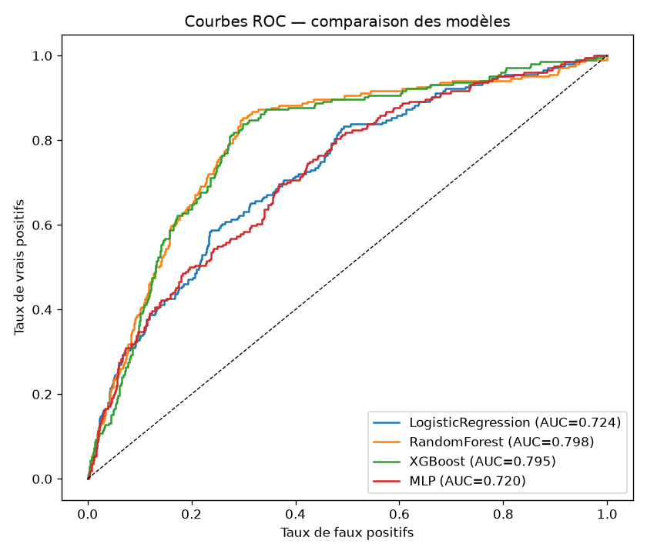
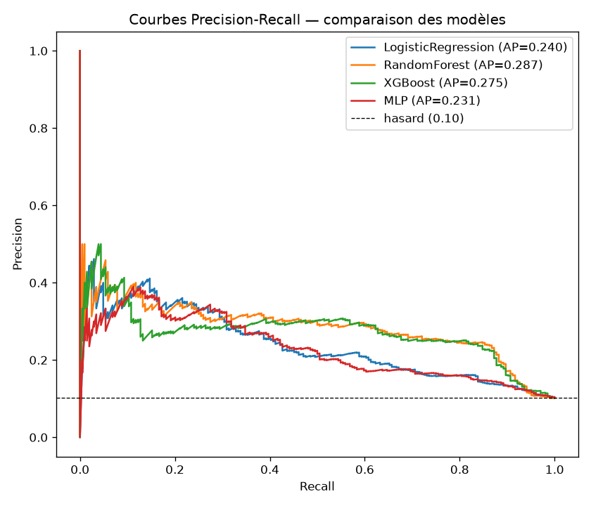
A1
Courbes ROC & Precision-Recall
PR-AUC ~0,28 contre 0,10 au hasard : près de 3× mieux malgré le déséquilibre.
RNCP40875 — Bloc 2 · Rétention Client / Churn
Notes:
Q/R : si on questionne la performance ou le déséquilibre, montrer la PR-AUC vs hasard.

Slide 12
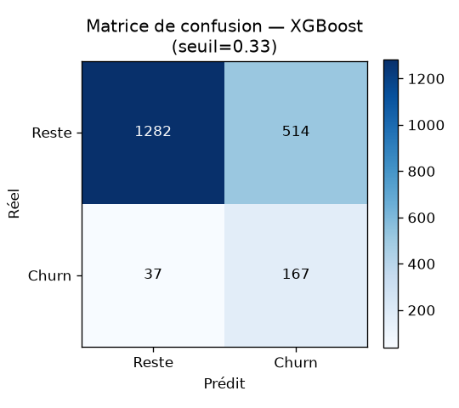
A2
Matrice de confusion & seuil
Compromis assumé
Seuil de décision optimisé (≈0,33) au lieu de 0,5 : on privilégie le Recall.
Mieux vaut contacter quelques fidèles à tort que manquer un vrai churner.
Le seuil est calé sur des probabilités out-of-fold (sans fuite).
RNCP40875 — Bloc 2 · Rétention Client / Churn
Notes:
Q/R : expliquer pourquoi un seuil < 0,5 et le coût des faux négatifs.

Slide 13
A3
API & stack technique
Endpoints
GET /health · GET /model-info
POST /predict · POST /predict-batch
POST /explain (facteurs SHAP)
Validation Pydantic → HTTP 422 ; doc Swagger ; 10 tests automatisés.
Stack
Python · pandas · scikit-learn
XGBoost · SHAP
FastAPI · Uvicorn · Pydantic
Streamlit · Plotly · Git
RNCP40875 — Bloc 2 · Rétention Client / Churn
Notes:
Q/R technique : endpoints, validation, tests, stack. Code modulaire + versionné Git.

Slide 14
A4
Limites & pistes d'amélioration
Limites
Données synthétiques au signal modéré (proba max ~0,5).
Pas de dimension temporelle ; classes déséquilibrées.
Deep Learning sans gain ici ; pas de monitoring.
Améliorations
Enrichir les données (historique temporel).
Calibration des probabilités, rééchantillonnage.
Conteneurisation, déploiement cloud, suivi de dérive.
RNCP40875 — Bloc 2 · Rétention Client / Churn
Notes:
Q/R : montrer la lucidité (limites) et la vision (industrialisation, monitoring).

